Slide 1
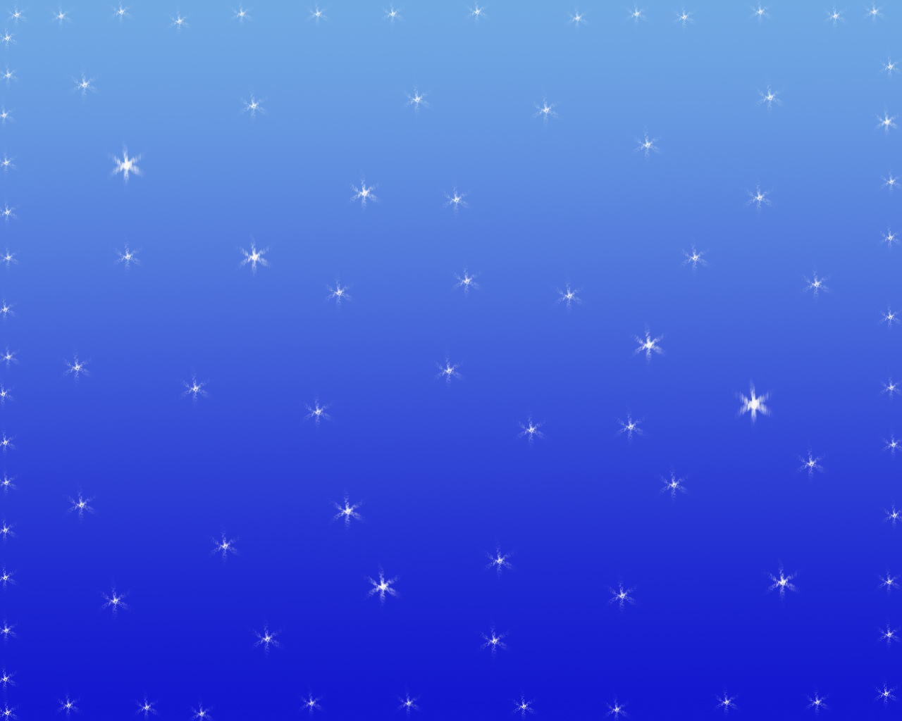
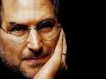
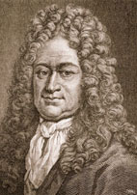
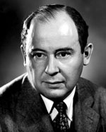
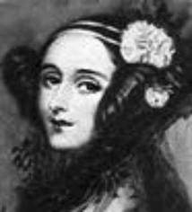
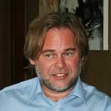
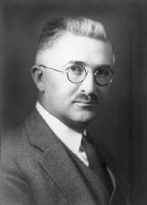
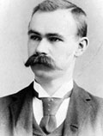
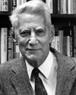

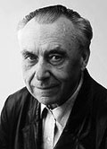
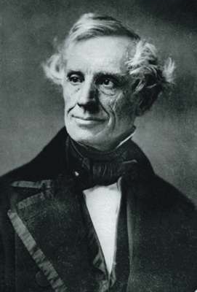
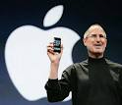

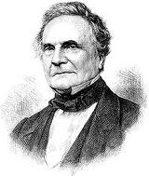
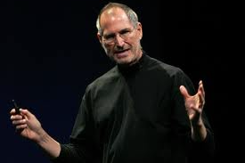
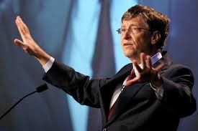
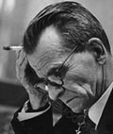
Известные
личности
в информатике

Slide 2
ЗАДАНИЕ 1
А=15
начало
В=20
a,b,c
С=11
да
нет
a>b
да
нет
да
нет
a>с
b>c
Н.Угринович
Л.Босова
А.Лавлейс
Б.Гейтс
конец

Slide 3

Ада Лавлейс

Slide 4
В 1975 году Министерство обороны США приняло решение о начале разработки универсального языка программирования. Министр прочитал подготовленный секретарями исторический экскурс и без колебаний одобрил и сам проект, и предполагаемое название для будущего языка — «Ада». 10 декабря 1980 года был утверждён стандарт языка.
В русском языке существуют шутки, связанные с двусмысленностью выражения «Язык Ада», в том числе и основанные на параллели с Русским Алгоритмическим Языком, известным также как «Язык РАЯ».
with Ada.Text_IO;
procedure Hello is
use Ada.Text_IO;
Begin Put_Line("Hello, world!");
end Hello;

Slide 5
«Шарада».
Три слога в слове.
Первый слог – большой снеговика кусок.
Осуществляют слог второй слоны, придя на водопой.
А третий слог зовётся так, как прежде звался твёрдый знак.
Соедини все три как надо, получишь ЭВМ в награду.
КОМ
пьют
ер
Приложение 1

Slide 6
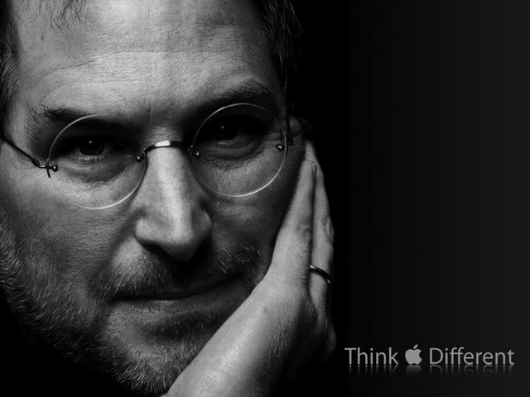

Slide 7
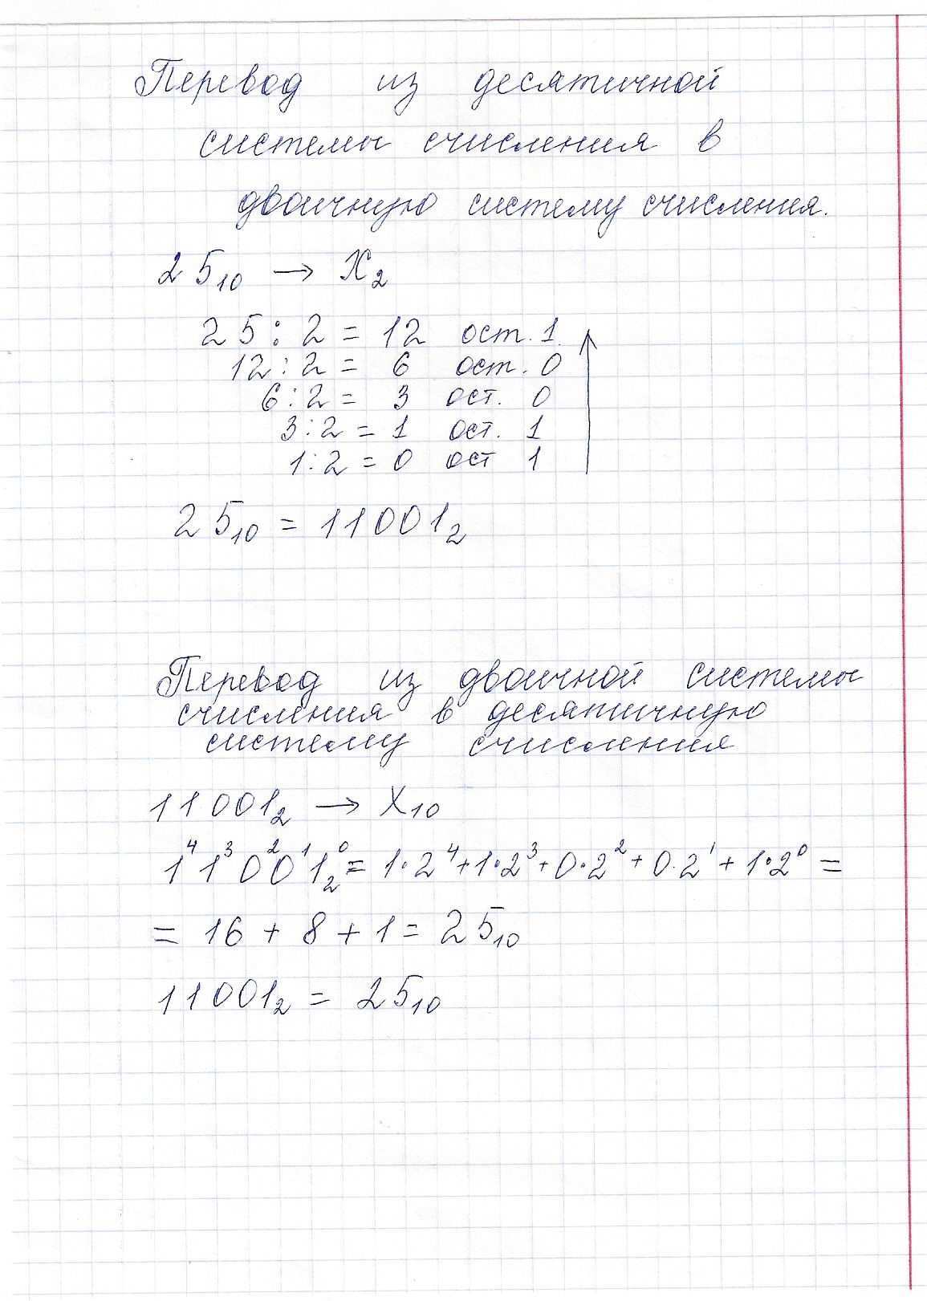

Slide 8

1012+112=10002
Система счисления- это совокупность приёмов и правил обозначения чисел и действий над ними.
3. 1510 =1023
10 с.сч относится к позиционным системам счисления
Наименьшие основания х и у систем
счисления в равенствах 23х=21у
соответственно равны 4 и 6
25- Никлаус Вирт 26- Билл Гейтс
27-Самюэл Морзе 28- Аль Хорезми

Slide 9
Билл Гейтс

Slide 10
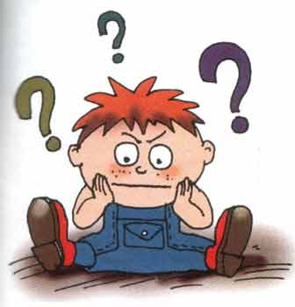
Приложение 2

Slide 11
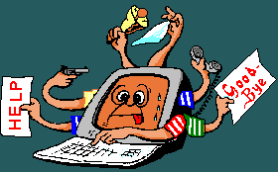
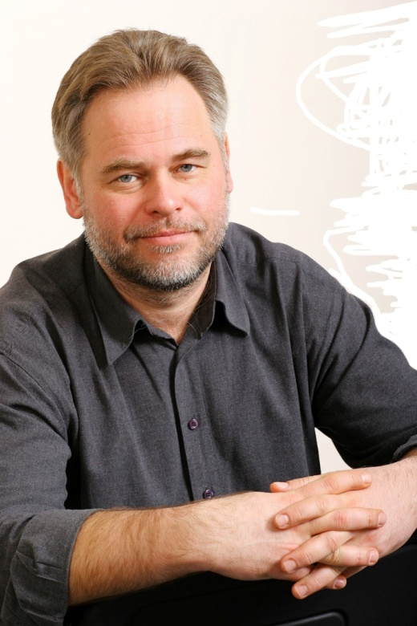

Касперский
Евгений Валентинович

Slide 12
